Slide 1
Результаты апробации курса «Новая биология» в 2013-2018 гг

Slide 2
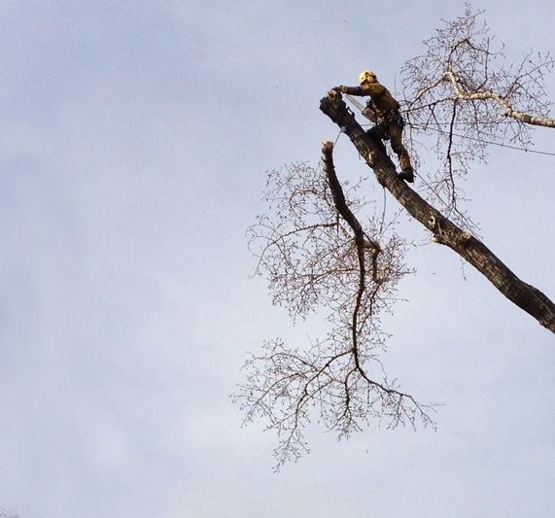
Методика «Тополя»
Задания проверяли метапредметные компетенции, например, такие как:
читательские умения школьников (вычитывание информации из текста и понимание текста);
умение применять и преобразовывать схемы для решения учебных и познавательных задач;
умение устанавливать причинно-следственные связи, строить логическое рассуждение и делать выводы.

Slide 3
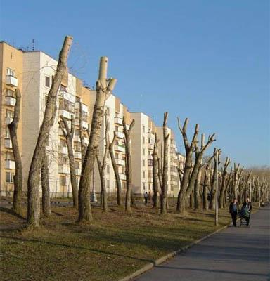
Методика «Тополя»
Кроме того, по результатам выполнения заданий можно было оценить важные предметные результаты:
овладение научным подходом к решению биологических задач;
овладение умениями понимать и использовать результаты биологических опытов, планировать эксперименты;
понимание экосистемных связей и опора на модель экосистемы в целях прогноза экологических рисков для здоровья людей, безопасности жизни, качества окружающей среды;
овладение понятийным аппаратом биологии (в рамках предложенного материала);
способность оценивать последствия деятельности человека в природе.

Slide 4
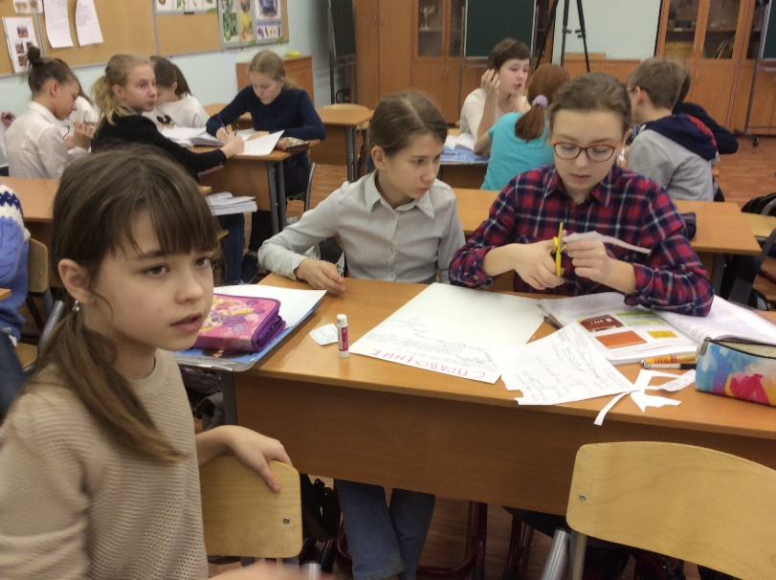
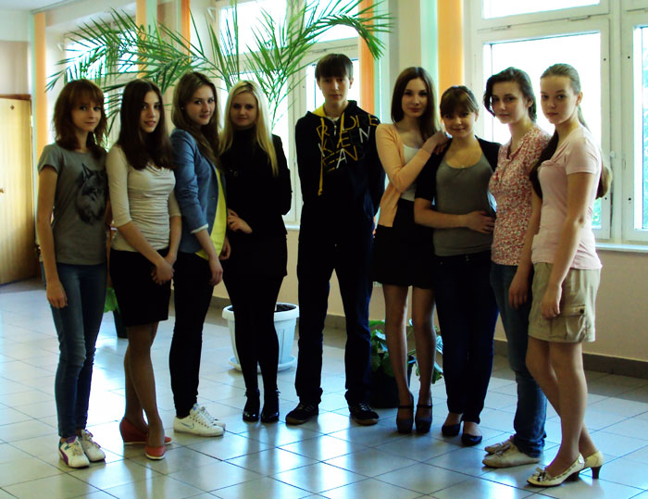
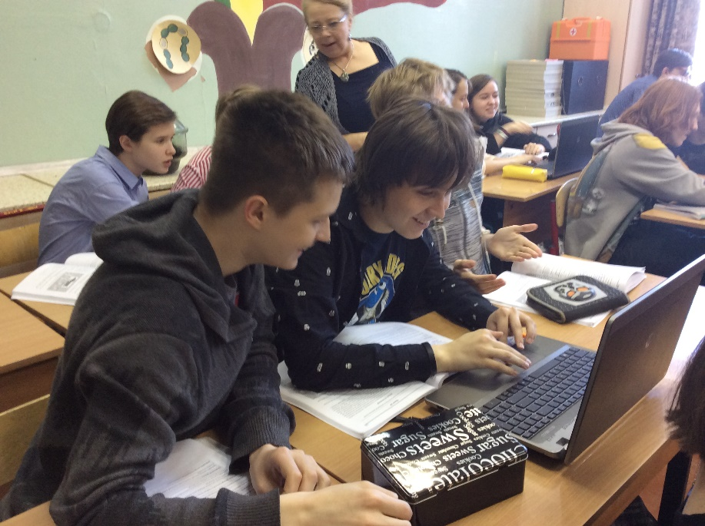
Экспериментальные классы
Контрольные классы
9 кл
5 /6 кл
2013 год
9 кл
2017-2018 годы
Notes:
Входную диагностику писали больше школ, но многие не завершили эксперимент.
В чистую выборку включены только те, у которых были контрольные классы.

Slide 5
Результат по среднему общему баллу
Notes:
Контрольные классы 122 ученика 9-х классов от тех же учителей
Эксп. классы – 180 учеников из тех школ, где были контрольноые классы

Slide 6
Вывод: программа эффективна в отношении достижения учениками метапредметных образовательных результатов

Slide 7
Итог по всем классам (чистый)
Notes:
То же, что на предыдущем слайде, но по отдельным параметрам

Slide 8
Вывод: наибольший эффект достигается в области смыслового чтения, биологического экспериментирования, усвоения биологических понятий
Notes:
Это ПО ДАННОЙ МЕТОДИКЕ

Slide 9
Слабые, средние, сильные, в целом: прирост
Notes:
По всей выборке (неважно, были ли контрольные классы)
Программа работает на всех

Slide 10
Вывод: программа работает как на средних, так и на сильных и слабых учеников!
Notes:
Это ПО ДАННОЙ МЕТОДИКЕ

Slide 11
С чего начинали сильные
Notes:
С чего начинали сильные

Slide 12
С чего начинали средние
Notes:
С чего начинали средние

Slide 13
С чего начинали слабые
Notes:
С чего начинали слабые

Slide 14
Слабые начинают в 5 и 6 классе практически с нуля !
Notes:
Это ПО ДАННОЙ МЕТОДИКЕ

Slide 15
Слабые, средние, сильные: достижения

Slide 16
Слабые к концу 9 класса достигают почти того, с чего начинали сильные!
Notes:
Курс компенсирует для слабых начальную школу.

Slide 17
Слабые, средние, сильные: прирост
Notes:
Средние в чем-то близки со слабыми, а в чем-то с сильными

Slide 18
У слабых идет компенсация в области читательской грамотности, у сильных – развитие в области моделирования и усвоение биологических понятий
Notes:
Курс компенсирует для слабых начальную школу.

Slide 19
Вычитывание текста (по школам)
Notes:
Можно видеть, насколько разные ученики в школах

Slide 20
Понимание текста (по школам)
Notes:
Можно видеть, насколько разные ученики в школах

Slide 21
Знаки, символы, схемы (по школам)

Slide 22
Причинно-следственные связи (по школам)

Slide 23
Биологическое экспериментирование (по школам)
Notes:
Можно видеть, насколько разные ученики в школах

Slide 24
Научный подход к биологическим явлениям (по школам)
Notes:
Можно видеть, насколько разные ученики в школах

Slide 25
Ключевые биологические понятия (по школам)
Notes:
Можно видеть, насколько разные ученики в школах

Slide 26
Экологическая грамотность (по школам)
Notes:
Можно видеть, насколько разные ученики в школах

Slide 27
ЧУЦО «Личность»

Slide 28
Петрозаводск, школа 20

Slide 29
Сургут, школа 25

Slide 30
Гипотеза о развитии учителя: сначала – в области организации работы с текстом и экспериментирования, потом – в области организации моделирования
Notes:
Курс компенсирует для слабых начальную школу.

Slide 31
Методика SAM - School Achievements Monitoring (трёхуровневые задачи)
Трехуровневые задачи позволяют оценить качество усвоения школьниками ключевых биологических понятий: клеточного дыхания, осмоса, питания и т.п. Решив задачу первого уровня, ученик демонстрирует усвоение понятия на формальном уровне – уровне действия по образцу. Решение задачи второго уровня показывает, что ученик хорошо понимает, что он изучил. Выполнение задания третьего уровня свидетельствует о том, что ученик владеет данным понятием свободно.

Slide 32
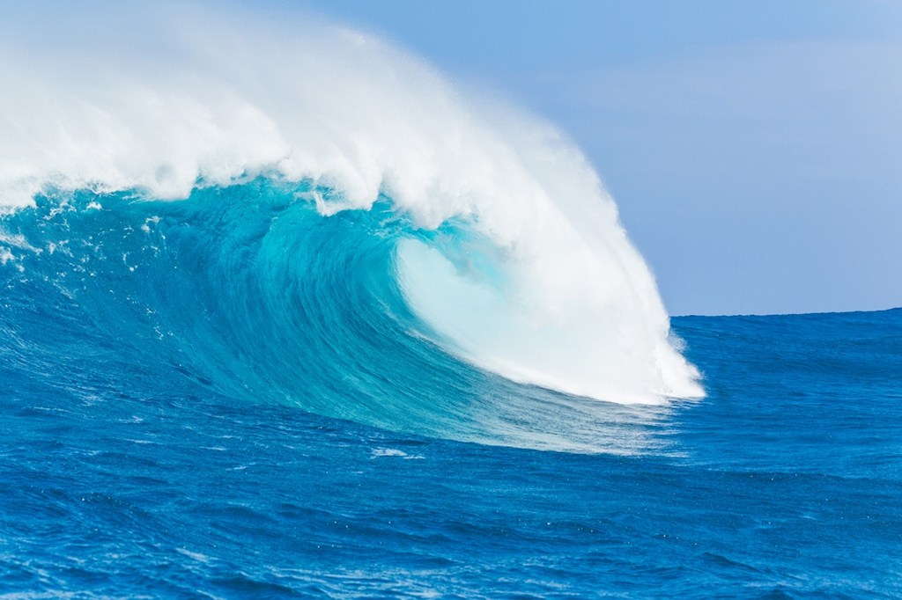
Волна усвоения
По образцу
На уровне понимания
На уровне свободного пользования

Slide 33
Задание 1 уровня (формального)
1.1. Петя сказал, что человек дышит, чтобы жить. Миша с ним не согласился, сказав, что это не объяснение. Ведь и спать, и есть, и пить нужно для того, чтобы жить. Запишите одним предложением, зачем нужно дыхание.
Дыхание нужно, чтобы ___________________________________

Slide 34
Задание 2 уровня (понятийного)
1.2. Дополните предложение.
Когда человек жует и переваривает пищу, он _____________ (получает/тратит) энергию, извлеченную из _________________ (чего?) в _________________________ (где?).

Slide 35
Задание 3 уровня (функционального)
1.3. Сравните по весу только что снесенное курицей яйцо и яйцо с развившимся цыпленком. Обведите кружками нужный знак ("больше", "меньше" или "равно") и одну букву обоснования.
Это так, потому что:
а) это то же самое яйцо
б) цыплёнок вырос
в) цыплёнок всё время вдыхал кислород
г) цыплёнок всё время дышал
>
<
=
яйцо с развившимся цыплёнком
только что снесенное яйцо

Slide 36
Результаты выполнения блока на понятие дыхания учениками экспериментальных (160 человек) и контрольных классов (55 человек).

Slide 37
Вывод: курс эффективен в отношении достижения предметных результатов

Slide 38
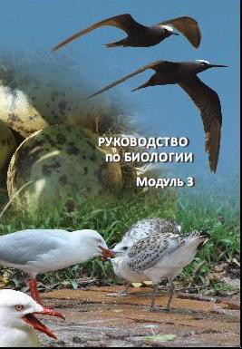
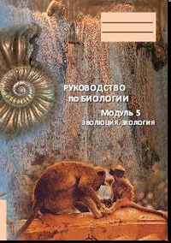
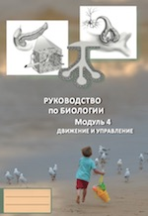
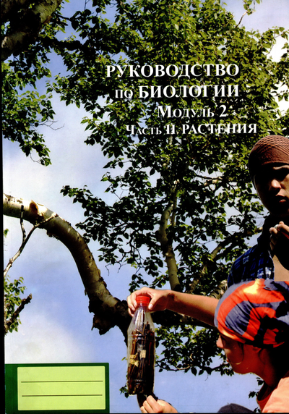
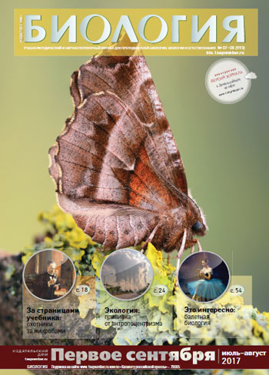
Notes:
+Архив вебинаров Вита-пресс, методпособия, цифровые ресурсы

Slide 39
ОГЭ: гимназия «Универс», Красноярск, 2017
Тревоги: смогут ли дети сдать ОГЭ?
Показатели | 2015 – 2016 учебный год | 2016 – 2017 учебный год
 |  | УМК Н.И. Сонина | «Новая биология»
Количество сдававших | 55 | 15 | 28
Абсолютная успеваемость (итог ОГЭ – 3 балла и выше) | 96,3% | 93,3% | 100%
Качественная успеваемость (итог ОГЭ – 4 и 5 баллов) | 36,4% | 53,3% | 75%
Максимальный балл | 35 | 40 | 40
Минимальный балл | 10 | 12 | 14
Средний балл | 22 | 26,7 | 28,3

Slide 40
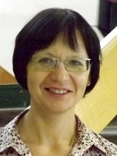
ОГЭ: гимназия «Универс», Красноярск, 2017 год
Показатели учеников Т.К. Масловой
Классы, занимавшиеся по УМК Н.И. Сонина – 51,75%
Классы, занимавшиеся по «Новой биологии» - 85,7%
В сравнении с русским языком:
Качественная успеваемость классов, занимавшихся по УМК Н.И. Сонина – 60%
Качественная успеваемость классов, занимавшихся по «Новой биологии» - 60%
Notes:
Результаты ОГЭ в динамике приведены именно для Красноярска, так как биологию вели одни и те же учителя, и только в гимназии «Универс» и гимназии 1567 Москвы дети завершили 9 класс по «Новой биологии», так как начали с 6го, а не с 5го класса. В 1567 результаты сравнивать некорректно (хотя они и улучшились), поскольку там есть профильные биологические классы, а также и в предыдущие годы шла работа по «Новой биологии». В Красноярске же часть классов училась, как и раньше, по УМК Сонина, а часть – по «Новой биологии».

Slide 41
Общие итоги
Профессиональный рост учителя, перешедшего на программу «Новая биология»
Успешность учеников в сдаче государственных экзаменов (ОГЭ)
Рост интереса и включенности детей в изучение биологии
Возрастание доли учеников, понимающих и использующих биологические закономерности для решения нестандартных задач
Уменьшение доли учеников, запоминающих информацию без понимания
Резкое улучшение возможностей и результатов одаренных детей

